Slide 1

«Sykepleie til personer med ALS»
Line Mette Teigland
ALS-seminar, 12.10.17
Line Mette Teigland - Stiftelsen ALS Norsk Støttegruppe

Slide 2
Hvem er jeg?
Line Mette Teigland, 46 år.
Fra Sarpsborg, bor i Stange.
Jobber som sykepleier i Hamar kommune, Korttids-/lindrende enhet. Pårørendearbeid er en stor del av jobben.
Nestleder og kurs-/kompetanseansvarlig i stiftelsen ALS Norsk Støttegruppe.
Interesser: lese bøker, strikking, bake og lage mat, reise, frivillig arbeid og lokalpolitikk
Line Mette Teigland - Stiftelsen ALS Norsk Støttegruppe

Slide 3
ALS-pasienten…
EN SJELDENHET???
Line Mette Teigland - Stiftelsen ALS Norsk Støttegruppe

Slide 4
SYKEPLEIE TIL PERSONER MED ALS
-> Kompleks oppgave, ofte komplisert sykepleie
Handler om å ha et HELHETLIG OVERBLIKK
Sørge for nødvendig kompetanse både hos ansvarspersoner og pleiepersonale
Sykepleier bør ha kontakt med andre fagpersoner (lege, ergoterapeut, fysioterapeut,
ernæringsfysiolog, logoped, sosionom, evt sjelesørger) – ANSVARSGRUPPE ER IDEELT ☺
Sørge for nok hjelp, tidlig nok!
Se de pårørende, mange er slitne.
Prøv å begrense antall pleiere som går ut og inn så mye som mulig.
Mange pasienter/pårørende opplever at de må kjempe med kommunen for å få nok hjelp og det de
rett på – «VÆR PASIENTENS ADVOKAT»!
Observere og følge opp funksjonsnedsettelser og behov - > iverksette tiltak
Line Mette Teigland – Stiftelsen ALS Norsk Støttegruppe

Slide 5
Ivareta pasientens psykiske behov:
Forsikre deg om at pasienten har noen «å snakke med»
Ivareta de pårørende, - husk eventuelle barn!
Formidle kontakt med likeperson til pasient og pårørende?
Observere kognitiv funksjon
- vanlig at det står i litteraturen at ALS ikke påvirker kognisjon
- studie i «Archives of Neurology» fra 2006, «Kognitiv svikt ser ut til å være vanlig i Lou
Gehrigs sykdom»… Studie av 40 pasienter, 30% viste tegn til kognitiv svikt, 23% oppfylte
kriteriene for demens
- Kognitiv svikt og demens synes ikke å være assosiert med overlevelse
- Kan være vanskelig å skille mellom reell kognitiv svikt og pseudodemens
som følge av psykiske faktorer og manglende kommunikasjonsevne
Observere og ta opp med pasienten og lege behov for medikasjon ift psykiske faktorer
Hjelp til de «vanskelige samtalene»?
Line Mette Teigland – Stiftelsen ALS Norsk Støttegruppe

Slide 6
Angst- og søvnproblematikk:
Vanskelig å ta opp med lege og helsepersonell (eks mamma)
Mange sliter med angst allerede før diagnosetidspunkt
Pleiepersonale har en viktig rolle ift observasjon og samarbeid med lege
Personer med ALS har et dokumentert stort søvnbehov, viktig å få ro fra tanker og bekymringer slik at man kan sove
Line Mette Teigland – Stiftelsen ALS Norsk Støttegruppe

Slide 7
Behov for hjelpemidler:
Behov for hjelpemidler knyttet til kommunikasjon, ADL og respirasjon
Vær forberedt, planlegg tidlig og sørg for at viktige hjelpemidler står klart på lager ettersom
pasientens funksjonsnivå blir dårligere.
Ta initiativ og vær på tilbudssiden
Kommunikasjonshjelpemidler: Svært energikrevende å lære seg å bruke pannemus eller øyestyring. Begynn opplæring i god tid! (Pasienten er ofte svært negativ til dette)
Respirasjonshjelpemidler: Samarbeid med lungeavdeling på sykehus er viktig
(Forstøverapparat, hostemaskin, maskebehandling, tracheastomi, respirator) - > Mange
etiske dilemmaer!
SLIM OG SPYTTPROBLEMATIKK -- > STOR UTFORDRING!
Line Mette Teigland – Stiftelsen ALS Norsk Støttegruppe

Slide 8
Behov for væske og ernæring:
Observasjon og kartlegging viktig
Iverksette tiltak tidlig
Betydning for forløp og livskvalitet
Kontakte ernæringsfysiolog
Næringsberiket kost
Tygge- og svelgebesvær
PEG (Perkutan Endoskopisk Gastronomi), tidlig nok, hjelp til å «avmystifisere»
Forklare pasienten væskens og ernærings betydning for å forebygge komplikasjoner ( for eksempel i forhold til slimproblematikk)
Line Mette Teigland – Stiftelsen ALS Norsk Støttegruppe

Slide 9
Smerter:
Smerter «benektes» i faglitteratur
Erfaringsbasert kunnskap
Mange pasienter sliter med dette (iflg fysioterapeut flere med Bulbær??)
Observere og kommunisere med pasienten
Samarbeide med lege, evt palliativt team.
Line Mette Teigland – Stiftelsen ALS Norsk Støttegruppe

Slide 10
«Vanlige» sykepleieutfordringer:
Pustebesvær (angst, slimproblematikk, spytt)
Obstipasjon
Munnhygiene
Forebygge decubitus
Væske/ernæring – ikke alle vil ta imot hjelp
Vanlig stell og stell av PEG, evt kateter
Line Mette Teigland – Stiftelsen ALS Norsk Støttegruppe

Slide 11
Palliasjon:
Hele forløpet handler om palliasjon i og med at det ikke finnes kurativ behandling
Smerter
Beroligende
Pustebesvær/slimproblematikk
Palliativt team kan hjelpe mange, - bruk dem! Også i kommunehelsetjenesten..
Foreløpig ikke egne nasjonale retningslinjer for behandling/pleie og palliasjon av ALS pasienter..
Line Mette Teigland – Stiftelsen ALS Norsk Støttegruppe

Slide 12
Likepersonsarbeid:
I sykepleierutdanningen nevnes likepersonsarbeid som et viktig sykepleietiltak ift de fleste alvorlige sykdommer.
Bruk oss likepersoner ift ALS!
Sett deres pasienter og de pårørende i kontakt med oss likepersoner
Tips dem om vår hjemmeside og våre facebookgrupper
Egen gruppe og egne likepersoner for barn og unge
Kurset og underskrevet taushetsløfte.. Vi har også stadige oppdateringskurs.
Det betyr en stor forskjell for mange og snakke med noen som har prøvd å gå i «deres sko».
Line Mette Teigland – Stiftelsen ALS Norsk Støttegruppe

Slide 13
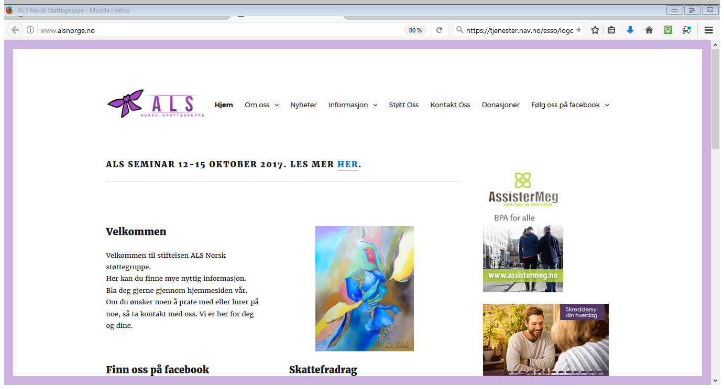

Slide 14
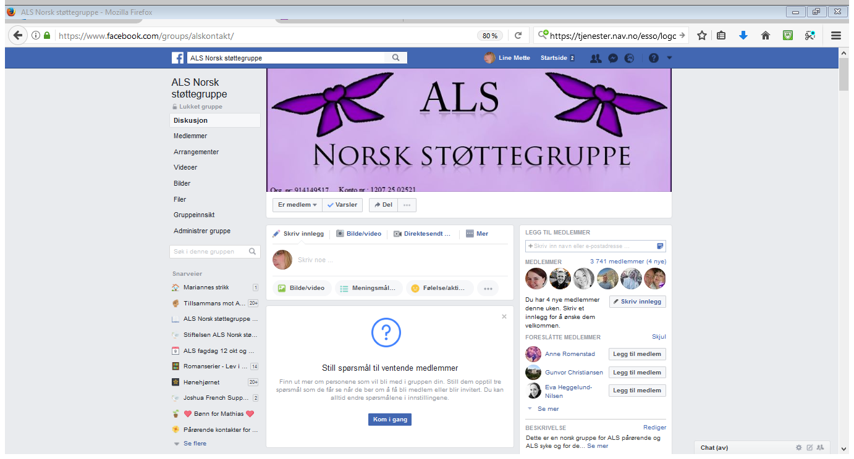

Slide 15
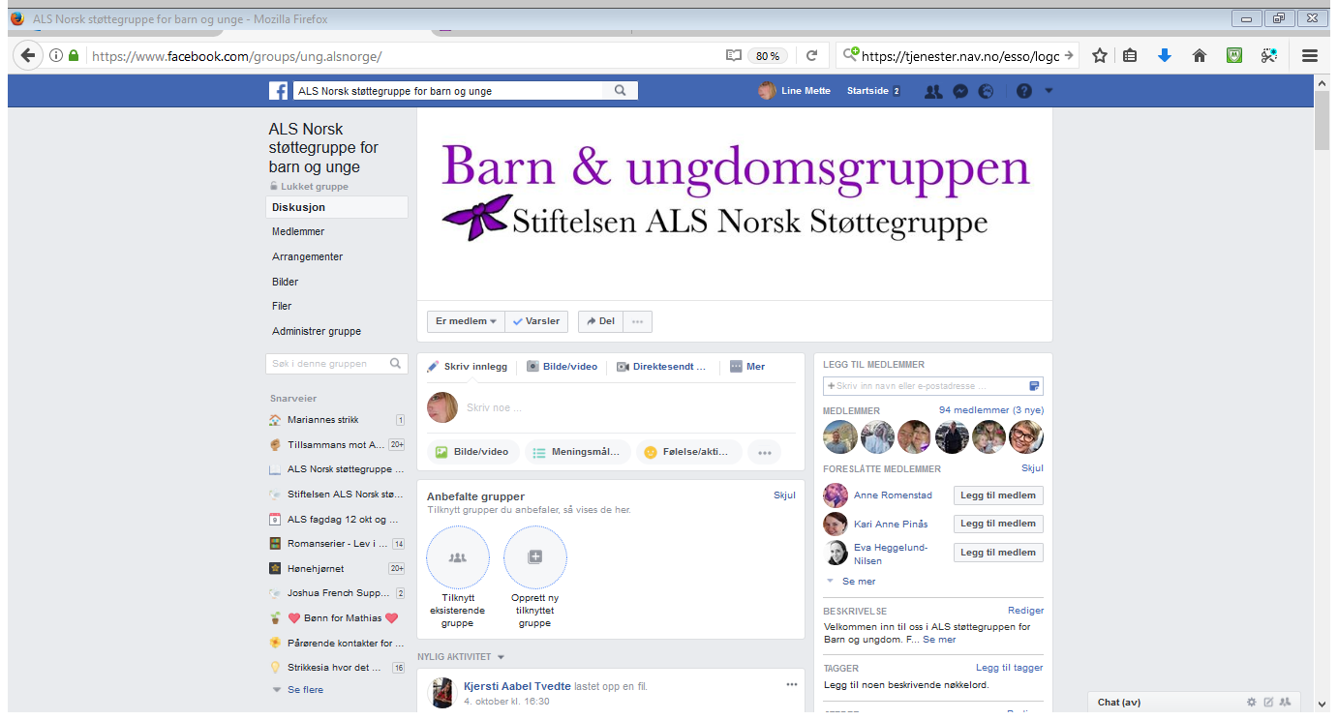

Slide 16
Undervisning:
Vi kommer gjerne til deres kommune/institusjon og underviser om ALS!!
Generelt om ALS
Om sykepleie til personer med ALS
Om det å være pårørende
Om likepersonsrollen
…. Eller om det som dere ønsker!
Vi har en egen gruppe på facebook for helsepersonell, opprettet etter ønsker fra noen som jobber i bransjen.. hvor man kan dele erfaringer, gode råd, tips, informasjon osv.
BROSJYREMATERIALE
Line Mette Teigland – Stiftelsen ALS Norsk Støttegruppe

Slide 17
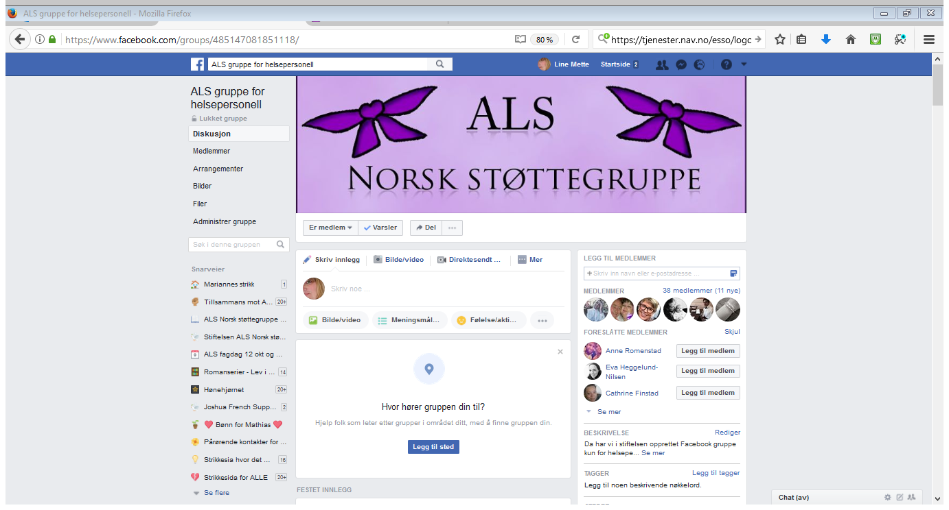

Slide 18
TAKK FOR MEG!
Husk at dagen i dag har vi!
«En dag ska vi dø. Men alla andra dagar skal vi leva»
Per Olov Engquist
Derfor må vi leve i nuet hver dag. Nyte livet og skape minner sammen med dem vi er glad i.
Kontaktinfo: mail: line.mette@live.no eller telefon: 99594820
Line Mette Teigland - Stiftelsen ALS Norsk Støttegruppe

